Slide 1
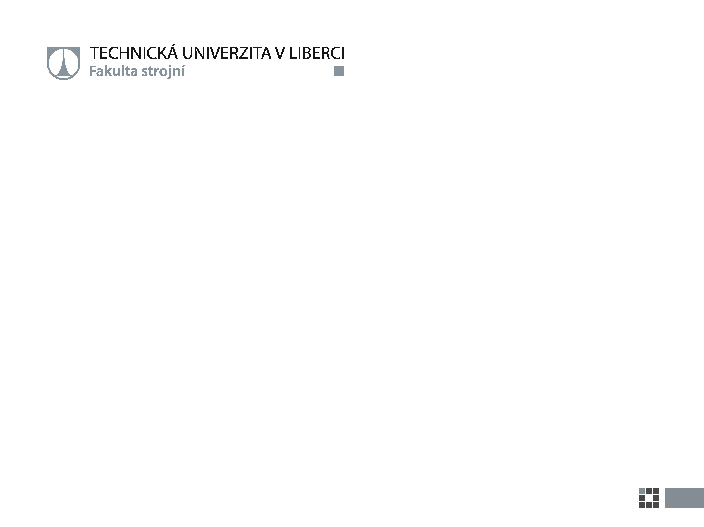
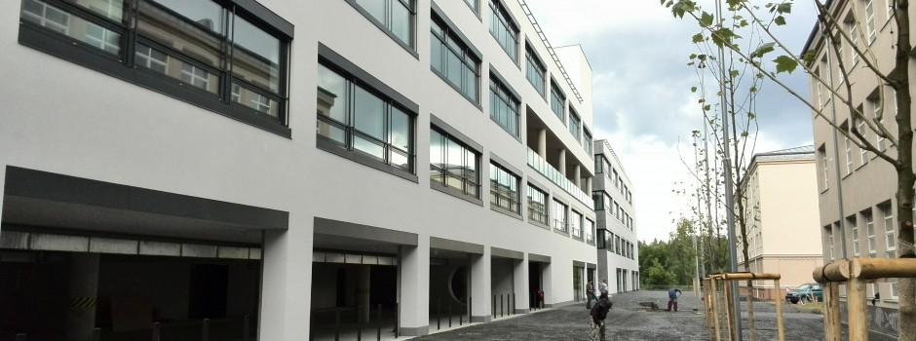
NAVAZUJÍCÍ MAGISTERSKÝ STUDIJNÍ PROGRAM
APLIKOVANÁ MECHANIKA
Garant: prof. Ing. Iva Petríková, Ph.D.

Slide 2
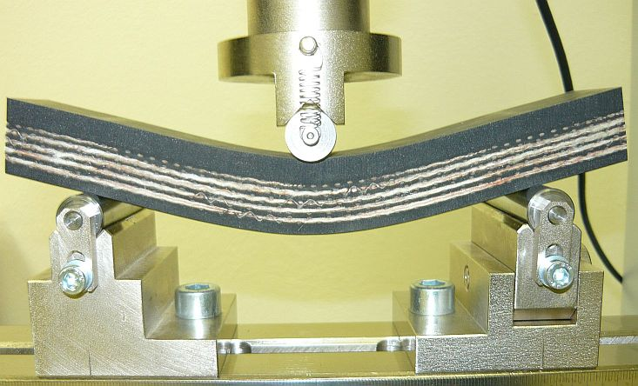
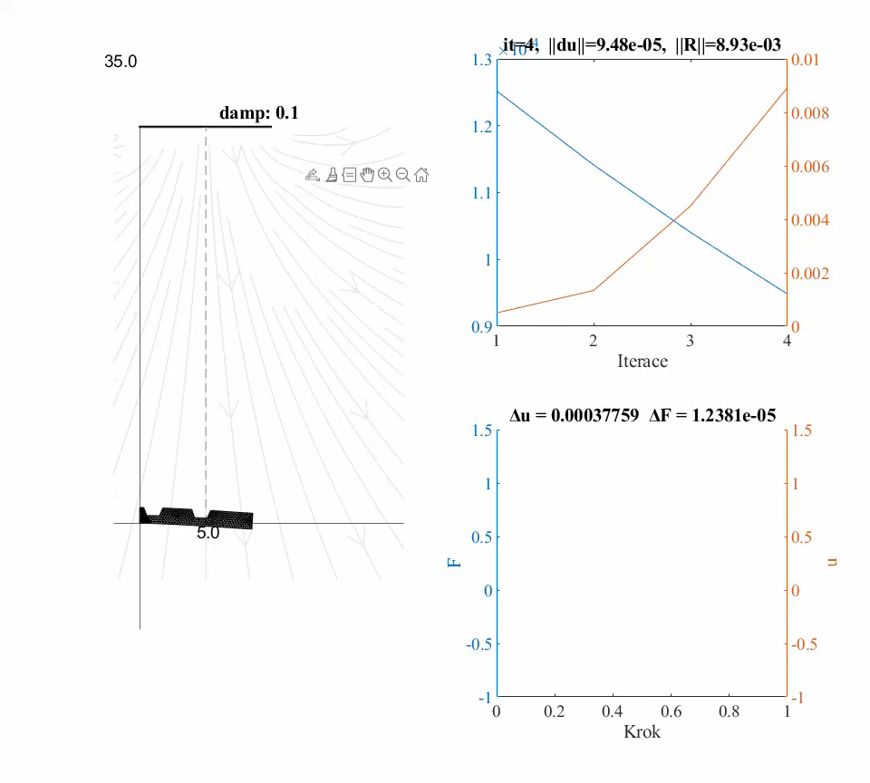
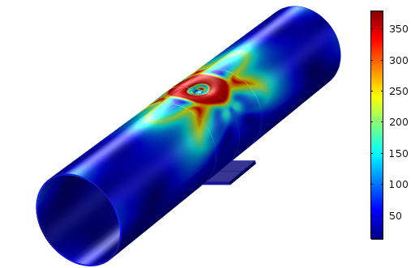
APLIKOVANÁ MECHANIKA
Navazující studijní program Aplikovaná mechanika se orientuje na předání znalostí a dovedností z oblasti aplikovaných věd v oblasti inženýrské mechaniky, mechaniky tekutin nebo termomechaniky.
Cílem studia je, aby student po absolutoriu prokázal schopnost a způsobilost k samostatné odborné, výzkumné nebo vývojové práci a byl způsobilý prakticky využívat teoretické poznatky a moderní metody získané studiem při řešení náročných problémů vybraných oblastí mechaniky.
Absolventi nacházejí uplatnění především ve vývoji nových produktů a ve výzkumných organizacích, a to jak v oblasti numerického simulování fyzikálních dějů, tak i v oblasti experimentální mechaniky. (VUTS, LENAM, ŠKODA AUTO, Škoda Motorsport, ZF Automotive Czech, BENTELER, ACODIS…)

Slide 3
APLIKOVANÁ MECHANIKA – předměty, katedry
I. ročník | II. ročník
Numerická matematika (KMA) | Mechatronika (MTI – FM)
Přenos tepla a hmoty (KEZ) | Termofyzikální vlastnosti látek (KEZ)
Experimentální metody v mechanice (KMP, KEZ) | Optimalizace v inženýrských problémech (KMP)
Mechanika kontinua (KMP) | Biomechanika (KMA)
Pokročilé technologie CAD (KST) | Technická diagnostika (KVM)
Dynamická pevnost a životnost (KMP)
Aplikovaná mechanika tekutin (KEZ)
Výpočtové metody v mechanice (KMP)
Předměty zaměření IM | Předměty zaměření MT
Kmitání mechanických soustav (KMP) | Vybrané statě z termodynamiky (KEZ)
Simulace mechanických soustav (KMP) | Konstrukce tepelných strojů (KEZ)
Mechanics of Composite and Advanced Materials (KMP) | Cavitation (KEZ)
Plasticita (KMP) | Mezní vrstvy a turbulence (KEZ)
Projekt I | Projekt II

Slide 4
APLIKOVANÁ MECHANIKA – Závěrečné práce
Řízení pneumatické pružiny neuronovou sítí – UMĚLÁ INTELIGENCE
Matematické modelování vlastností střešního nosiče během nárazu vozu – DYNAMIKA RÁZŮ
Experimentální stanovení termomechanických vlastností polymerního materiálu Estane - VISCOELASTICITA
Určení deformace a napětí v okolí promáčkliny v ocelové troubě pomocí experimentu a výpočtu – PRUŽNOST A PEVNOST PŘI VELKÝCH DEFORMACÍCH
Návrh optimalizační metody pro nalezení korelace mezi měřením a výpočtem vlastních frekvencí a vlastních tvarů brzdové soustavy – OPTIMALIZAČNÍ ÚLOHY
Stanovení materiálových parametrů kompozitů s matricí z akrylátové pryskyřice vyztužených přírodními materiály a určení jejich tlumících vlastností – KOMPOZITNÍ MATERIÁLY
Stanovení dynamické odezvy magnetosensitivních kompozitů s elastomerickou matricí, plněných mikročásticemi z karbonylového železa – MULTIFYZIKÁLNÍ PROBLÉMY
Modelování spektra tlakových fluktuací u stěny pomocí neuronových sítí – POKROČILÉ SIMULACE
Návrh ventilátoru pro osobní ochranné pomůcky - MECHANIKA TEKUTIN
Vyhodnocování šikmých rázových vln - AERODYNAMIKA

Slide 5
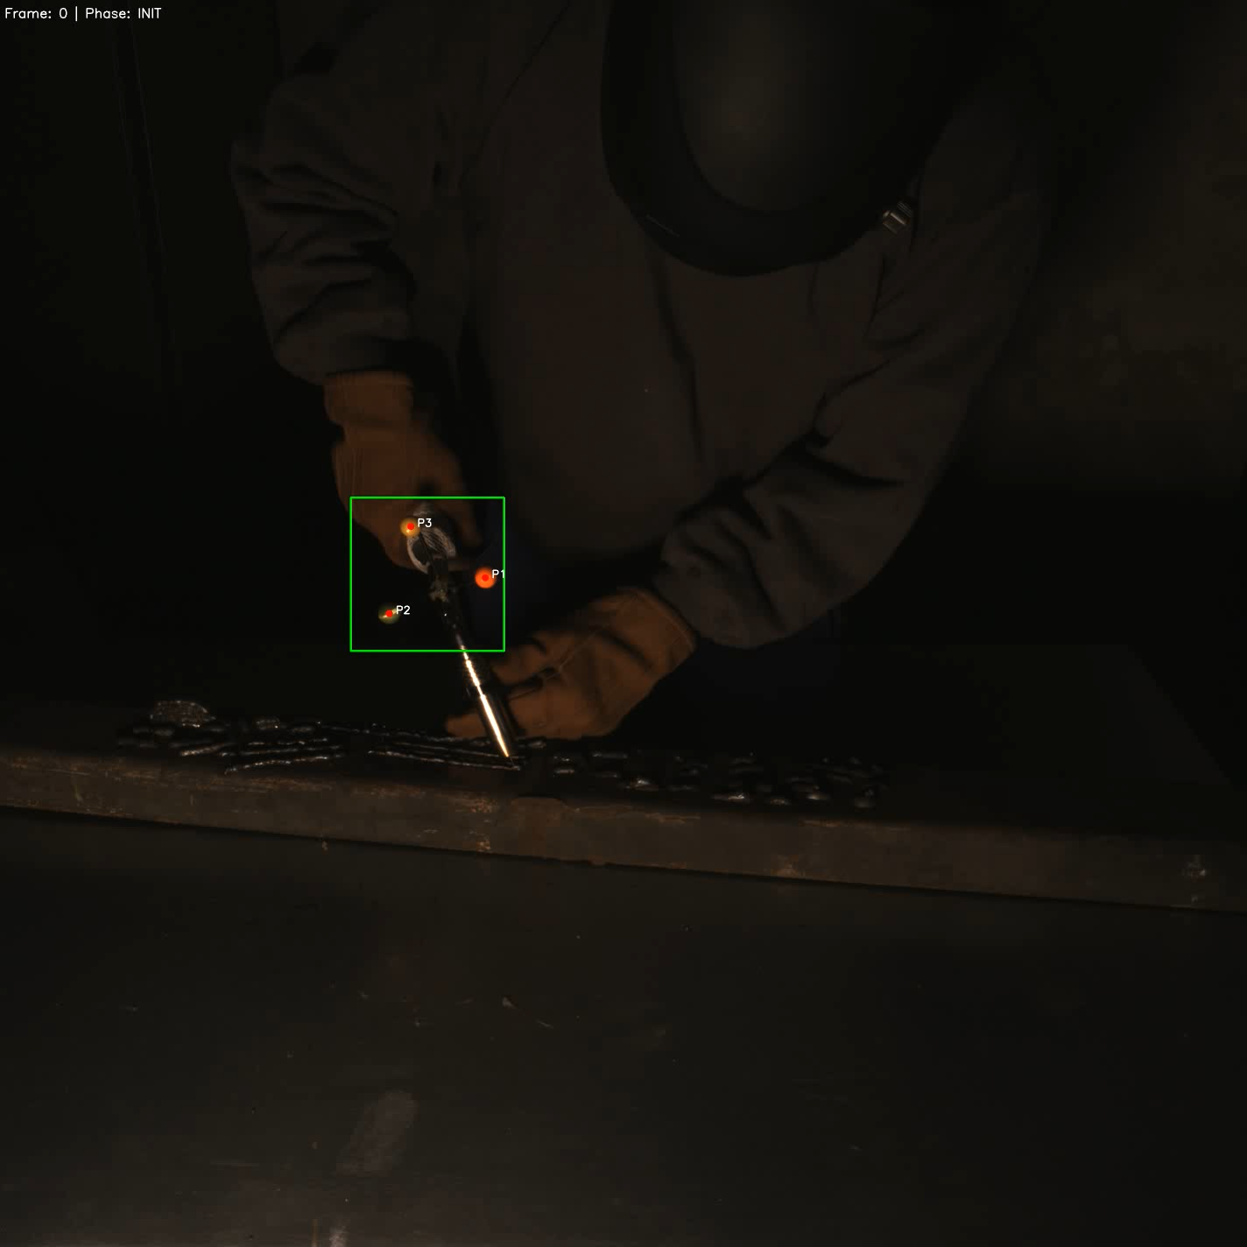
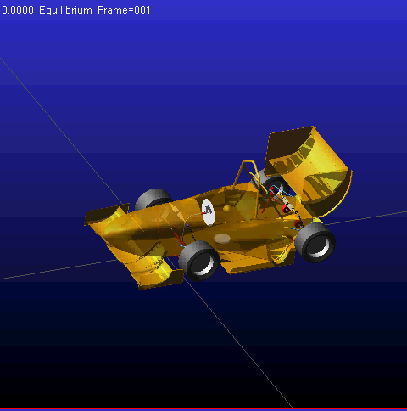
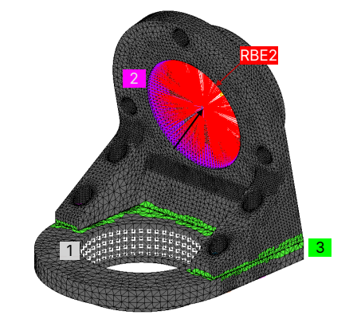
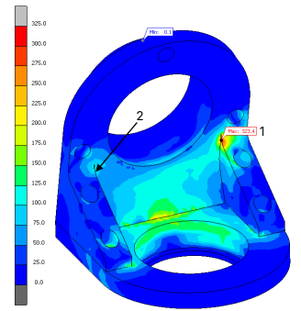
APLIKOVANÁ MECHANIKA – Profil absolventa
Absolvent dokáže technický problém popsat v širších souvislostech, určit zatížení, okrajové podmínky a vyhodnotit chování součástí nebo konstrukcí.
Rozumí výpočtovým, simulačním i experimentálním metodám, jejich možnostem, omezením a zdrojům chyb, a umí zvolit vhodný přístup k řešení.
Na základě získaných výsledků dokáže posoudit funkčnost, životnost a spolehlivost navrženého řešení a navrhnout způsob jeho validace v praxi.

